Slide 1
High-Performance Graph Coloring Algorithm

Slide 2
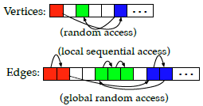
主要问题
就Power-law图而言存在GPU图处理的通病：
图结构导致的跳跃式访存(poor locality、random and irregular)
顶点度数不均衡导致的负载不均衡
就经典算法本省而言，存在Coloring自己的问题：
需要记录中间状态，导致迭代过程中数据膨胀，对于GPU有限的内存而言是一个灾难性的后果
线程之间的不可见性导致局部死循环

Slide 3
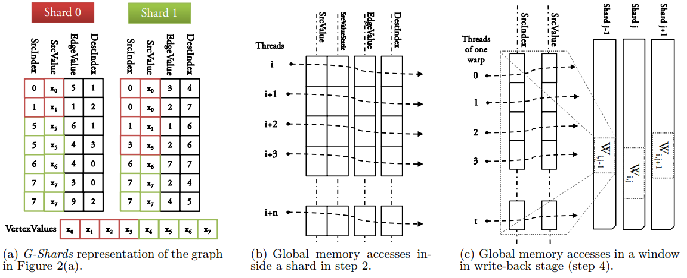
当前工作——CuSha
采用G-Shard结构实现连续访存和合并访存（divergence）
按终点进行划分→终点1-3放入shard 0,终点4-7放入shard 1
Shard结构不一致导致inter-block/Warp divergence
Notes:
CuSha为了解决Shard不一致导致的inter-block/Warp divergence的问题，重新引入了一个Mapper结构进行标注，引入了O(n)的存储空间
TOTEM：采用CSR结构+虚拟Warp
MapGraph：CSR
CSR天然能够解决连续访存的问题，但是同样存在inter-block/Warp divergence的问题
并且每个顶点对应的工作量不相同，使用复杂的负载分配方法

Slide 4
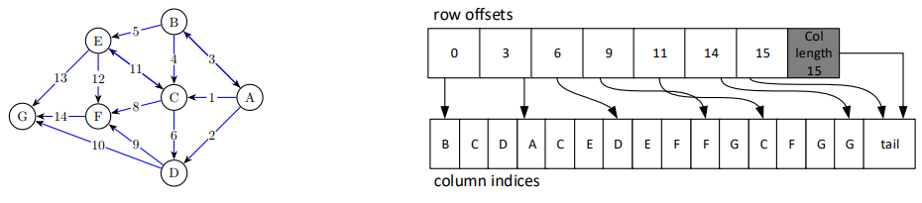
当前工作：GunRock
采用CSR结构实现连续访存和合并访存（divergence）
采用Frontier（队列结构）进行活跃顶点的定位
CSR结构同样存在inter-block/Warp divergence

Slide 5
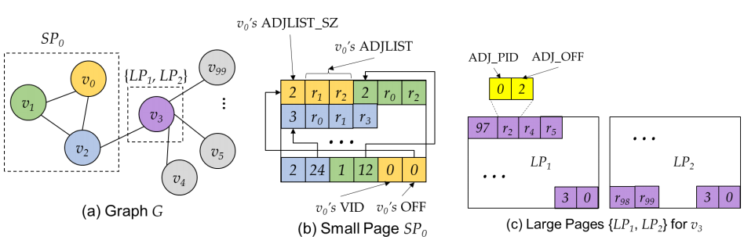
当前工作：GTS
采用Slotted Page结构实现连续访存和合并访存
按照大页和小页的方式进行处理，避免了合并访存过程的中气泡
格式复杂，预处理开销非常大

Slide 6
当前工作：Graphie
0
1
0
1
7
2
5
2
6
3
4
6
5
4
3
7
0 | 0 | 0 | 0 | 1 | 1 | 2 | 5 | 6 | 6 | 6 | 6 | 7 | 7 | 7 | 7
0 | 0 | 0 | 0 | 1 | 1 | 2 | 3 | 4 | 4 | 4 | 4 | 5 | 5 | 5 | 5
1 | 6 | 2 | 3 | 0 | 4 | 3 | 1 | 2 | 3 | 4 | 0 | 2 | 6 | 4 | 5
1 | 4 | 2 | 6 | 0 | 7 | 6 | 1 | 2 | 6 | 7 | 0 | 2 | 4 | 7 | 3
采用edge-list结构进行存储
按照没有出度顶点后移的方式对edge-list进行排序实现连续访存和合并访存
Edge-list的优化主要针对遍历型算法

Slide 7

解决方案
对图顶点进行重排序，使得图顶点连续排列，保证访存过程的连续性。具体执行方案是：
首先对图顶点根据顶点的度数进行排序
根据排序结果将图顶点进行重编号
7
6
8
5
1
8
11
4
7
9
10
1
2
…
11
9
10
2
4
1
2
3
4
5
6
7
8
…
3

Slide 8
解决方案(负载不均)
采用虚拟节点的方式保证线程组的负载均衡：
根据顶点的度数，对图顶点重适当加入一些不占内存空间的虚拟边，保证Warp内线程的任务量相当
在保证负载均衡的同时也保证了合并访存
1
1
1
1
1
…
3
3
3
4
5
4
10
1
2
4
5
6
7
5
8
11
10
6
9
7
2
5
6
1
1
1
1
1
…
3
3
3
3
3
8
3
2
4
5
6
7
5
8
11
?
?
11

Slide 9
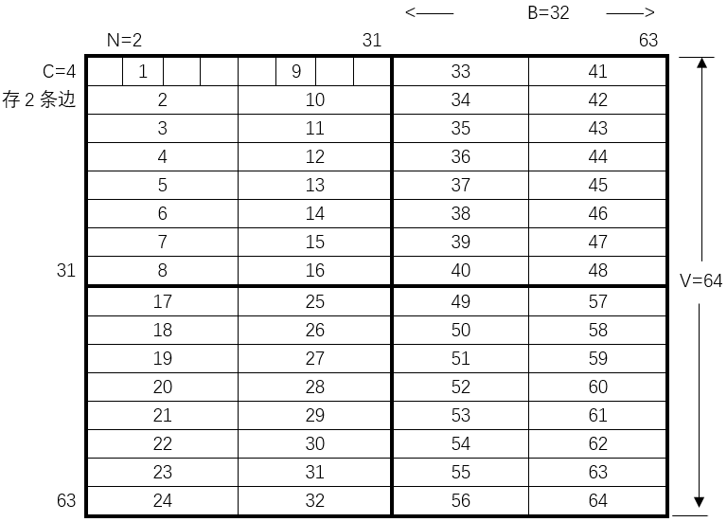
解决方案
Notes:
N：一个cell中存2条边

Slide 10
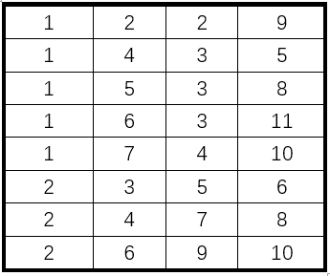
解决方案
4
10
1
9
7
2
5
6
8
3
4
10
11
1
9
7
2
5
6
8
3
11

Slide 11
4
10
4
10
1
1
9
9
7
7
2
2
5
6
5
6
8
3
8
3
11
11
1
1
1
1
2
2
2
3
1
1
1
1
2
2
2
3
2
4
5
7
3
6
9
5
2
4
5
7
3
6
9
3
3
3
4
5
7
9
3
3
3
3
4
5
7
9
6
8
11
10
6
8
10
5
6
8
11
10
6
8
10

Slide 12
结论
图数据本身的挑战：
跳跃式访存——顺序访存、并且可以根据Shared Memory的大小去设计Block的大小，充分利用Shared Memory
负载不均衡——虚拟边，保证Warp的饱满
Coloring的挑战：
高效的贪婪法难以并行化(锁开销巨大)——标签传播
线程不可见性导致的局部死循环——采用迭代的思想实现遍历型算法

Slide 13
总结：算法思想
借鉴标签传递的思想，将color当成一种标签进行处理
首先确定颜色数的规模，并将所有的顶点赋上color数组中的任意一个颜色进行初始化
迭代过程中顶点向外广播自己的颜色值，顶点接收到邻居结点的信息之后比对自己的颜色（Push），发现相同颜色就更新自己的颜色值，直到迭代过程中不出现更新为止

Slide 14
总结：算法执行流程
随机选取颜色对所有的顶点进行初始化
4
10
1
4
10
1
9
7
9
2
7
5
6
2
5
6
8
3
8
3
11
11

Slide 15
总结：算法执行流程
4
10
1
9
4
10
7
1
2
5
6
9
7
8
2
3
6
5
11
8
3
11
无向图存在不收敛的情况，需转化成有向无环图进行处理

Slide 16
总结：长尾问题
在指定（或者一定）次数的迭代之后采用遍历的方法继续执行，避免长尾问题
4
10
1
9
7
2
5
6
8
3
11
1
1
1
1
1
2
2
2
2
2
3
3
3
4
5
7
9
2
4
5
6
7
3
4
6
9
X
5
8
11
10
6
8
10

Slide 17
总结：长尾问题
并行遍历检查
4
10
1
9
7
2
5
6
8
3
11
1
1
1
1
1
2
2
2
2
2
3
3
3
4
5
7
9
2
4
5
6
7
3
4
6
9
X
5
8
11
10
6
8
10

Slide 18
其他可能的问题
颜色数如何确定？-采用自定义的方式
针对无向图存在算法不收敛的情况-将图数据转化为有向无环图进行处理
采用重编号来确保连续访存的具体收益有多大-考虑Profiling数据
长尾问题——近似、加锁、并行遍历

